Slide 1
TIẾT 17- BÀI 12
SỰ BIẾN ĐỔI CHẤT

Slide 2
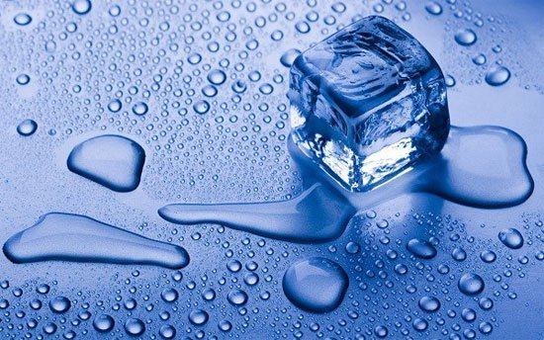

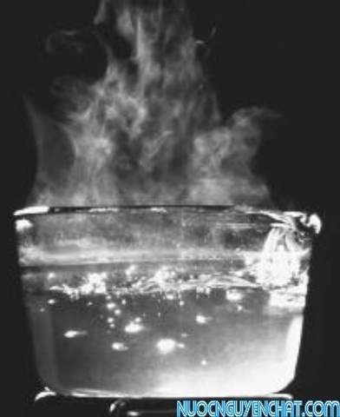

I. Hiện tượng vật lý
Chảy lỏng
Bay hơi
Đông đặc
Ngưng tụ
(Rắn)
(Lỏng)
(Hơi)
Các em nhận xét gì về sự biến đổi của nước

Slide 3
TN cô cạn dung dịch muối ăn
dd muối
Muối ăn
!

Slide 4
Thí nghiệm
Dung dịch muối ăn
nước
muối ăn
Câu 1 : Muối có những quá trình biến đổi nào?
Câu 2 : Sau mỗi quá trình có xuất hiện chất mới không?
!

Slide 5
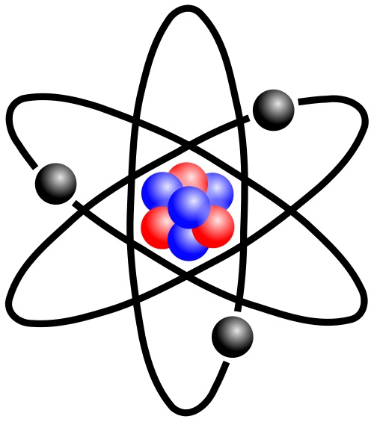
Kết luận:
Hiện tượng vật lý là hiện tượng chất biến đổi mà vẫn giữ nguyên là chất ban đầu

Slide 6
II. Hiện tượng hóa học
Kết luận:
Hiện tượng hóa học là hiện tượng chất biến đổi
có tạo ra chất khác.
* Dấu hiệu phân biệt HTVL và HTHH:
có chất mới tạo ra

Slide 7

Trong các hiện tượng sau đây, hiện tượng nào là hiện tượng vật lý, hiện tượng nào là hiện tượng hóa học? Giải thích?

Slide 8
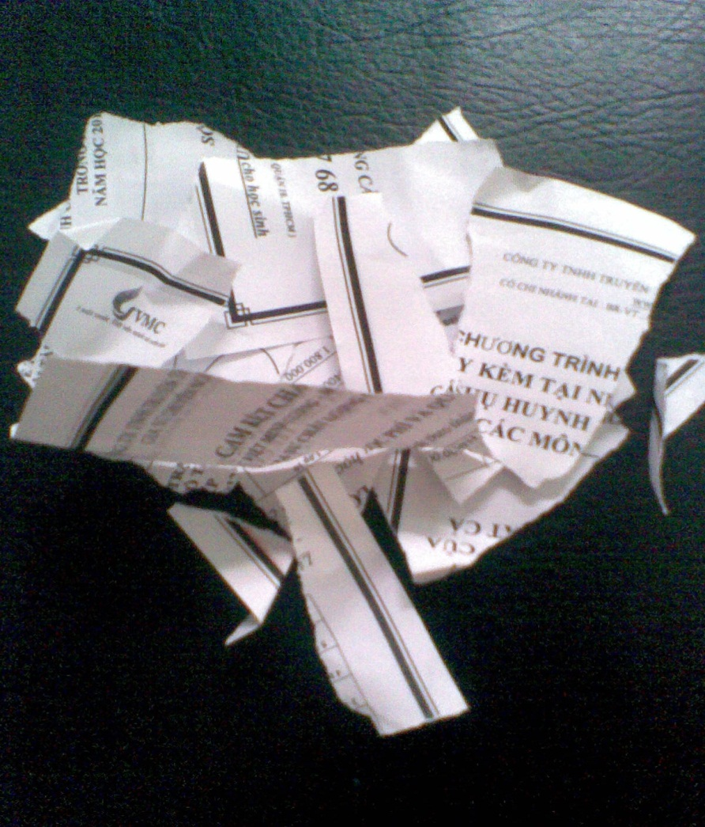
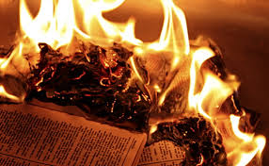
Xé giấy thành nhiều mảnh
Đốt cháy giấy
Hiện tượng vật lí
Hiện tượng hóa học

Slide 9
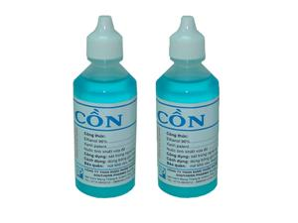
* Bài tập củng cố:
Đây là hiện tượng gì? Vì sao?
Cồn để trong lọ không kín, bị bay hơi
Hiện tượng vật lí

Slide 10
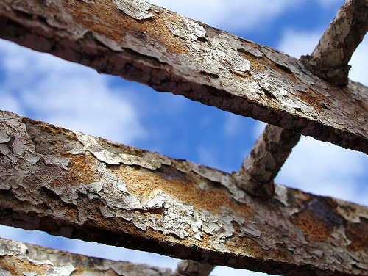
Đây là hiện tượng gì? Vì sao?
Sắt để trong không khí bị gỉ
Hiện tượng hóa học

Slide 11
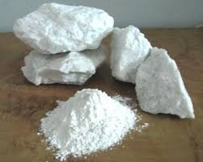
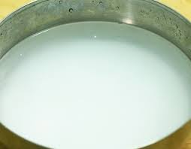
Đây là hiện tượng gì? Vì sao?
Cho vôi sống vào nước được vôi tôi
Vôi sống
Vôi tôi
Hiện tượng hóa học

Slide 12
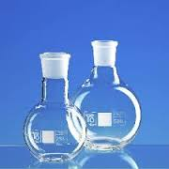
Đây là hiện tượng gì? Vì sao?
Thủy tinh nóng chảy được thổi thành bình cầu
Hiện tượng vật lí

Slide 13

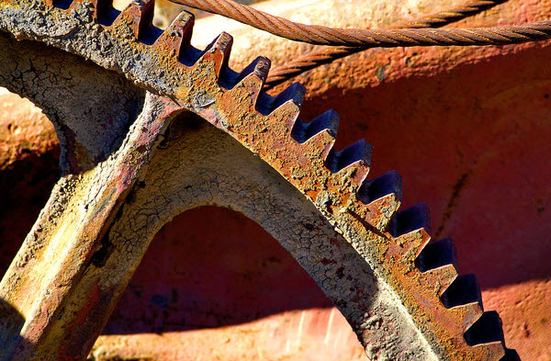

Hiện tượng vật lý
Hiện tượng hóa học
DẶN DÒ:
CỦNG CỐ
- Học thuộc bài.
- Đọc trước bài: Phản ứng hóa học.
- Làm bài tập 1, 2, 3 SGK/47
Cách nhận biết:

